Slide 1
EUROPA.-LA VUELTA AL MUNDO EN 885 JARDINES. BELGICA-HOLANDA.-B.-
Selección de textos y fotografías por
JOSE ELIAS BONELLS

Slide 2
DE CARISHOF
Las mas antiguas descripciones de “ De Carishof “ son del 1640.
Desde entonces la casa ha sido reedificada en varias ocasiones y el los años 70 del siglo XX se le realizo la mas importante reforma.
Los actuales propietarios viven aquí desde el 2002.
Han renovado el jardin, pero la estructura de los setos a permanecido, así como el invernadero.

Slide 3
El jardín de casi 4.000 m2 esta situado detrás de la casa.
Desde el jardín hay bellas vistas sobre las colinas del alrededor.
Arboles, un estanque y una panadería dan carácter al jardín.
Algunos arriates plantados con floraciones de varios colores, otros a un solo color.

Slide 4
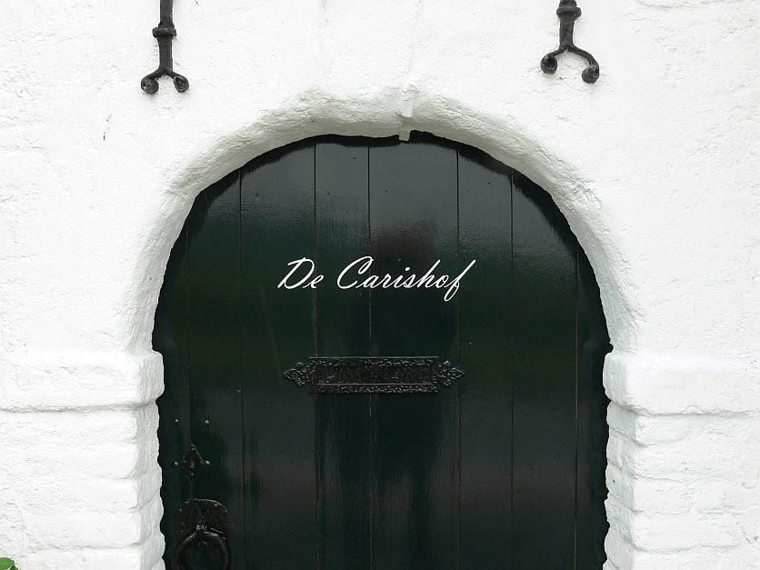
Notes:
De Carishof

Slide 5
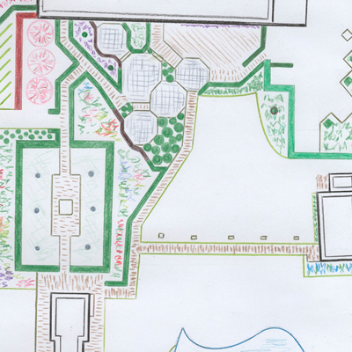
Notes:
Carishof

Slide 6
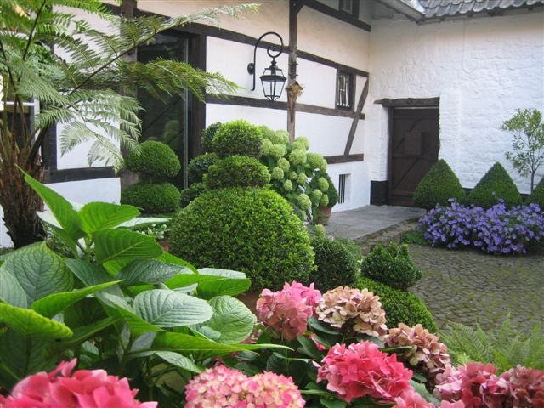
Notes:
De Carishof

Slide 7
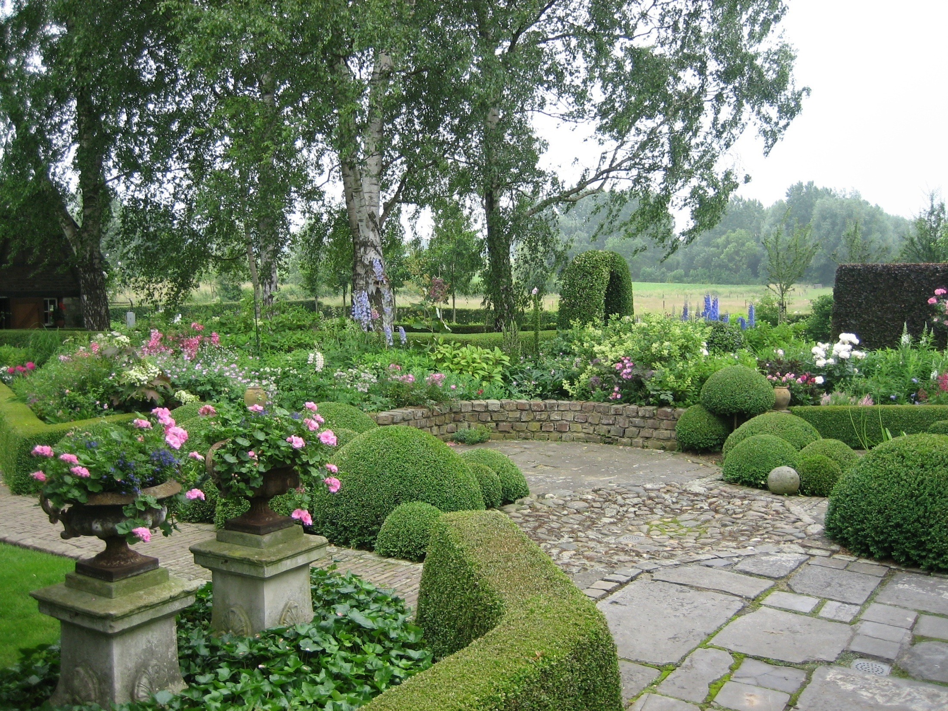
Notes:
De Carishof

Slide 8
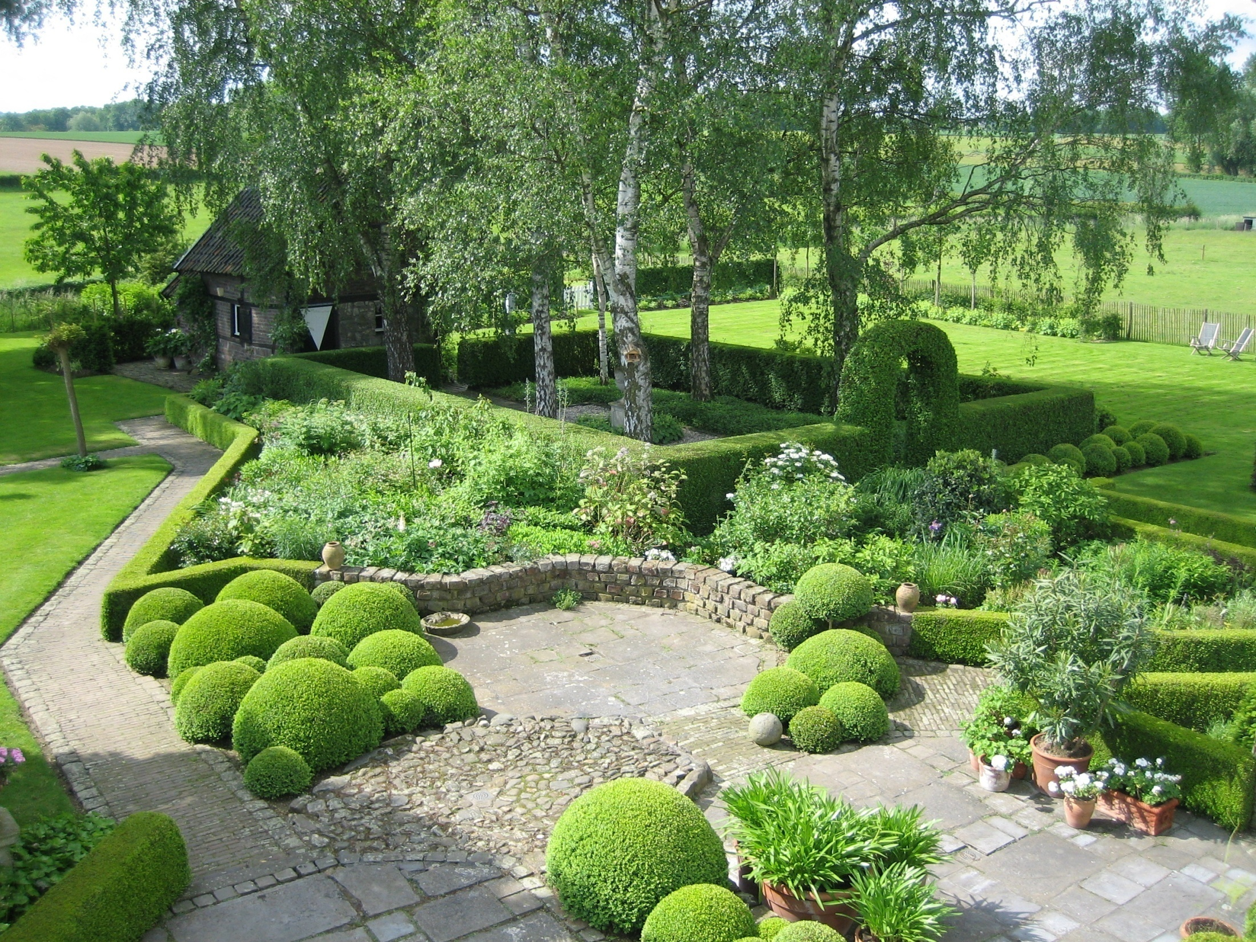
Notes:
De Carishof

Slide 9
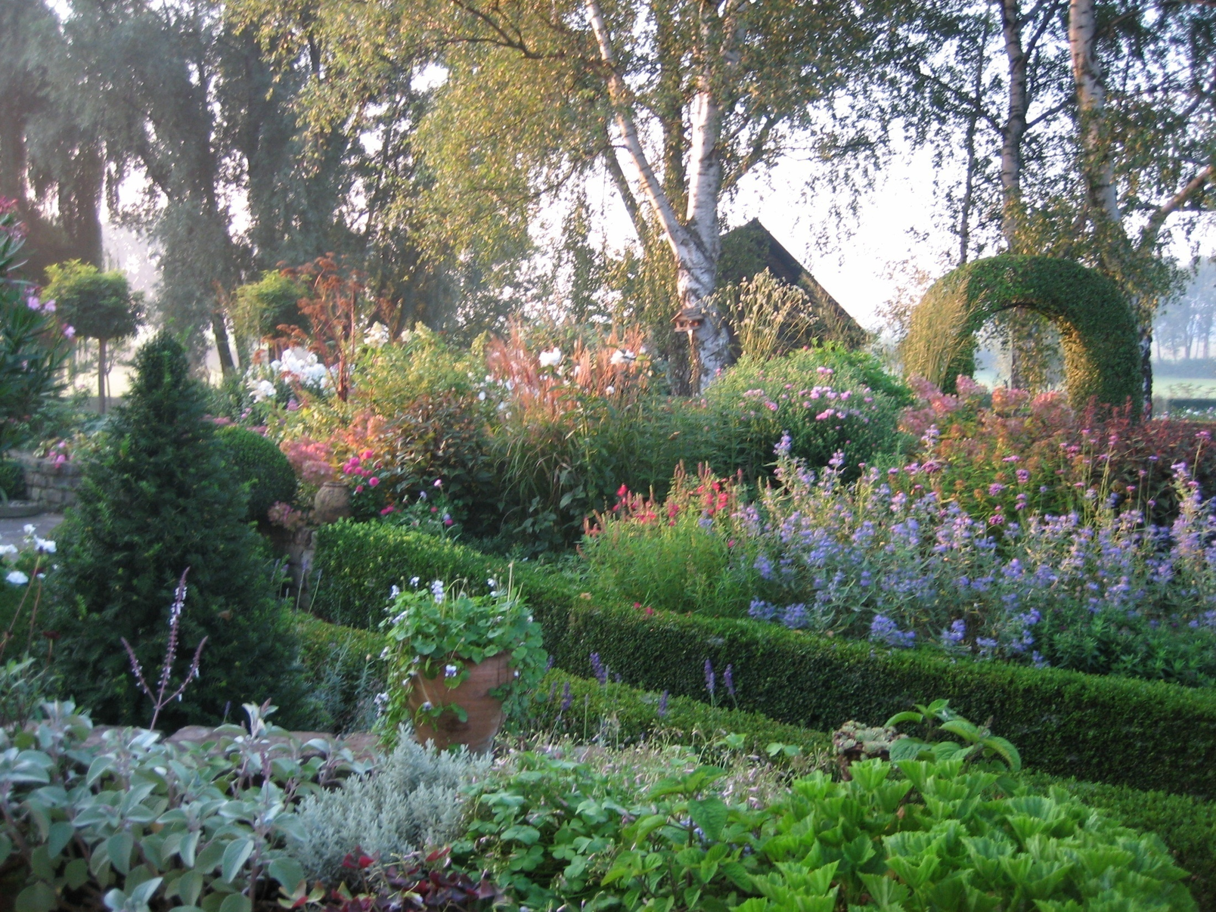
Notes:
De Carishof

Slide 10
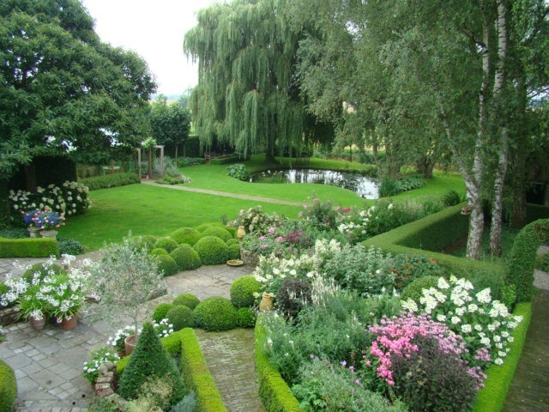
Notes:
De Carishof

Slide 11
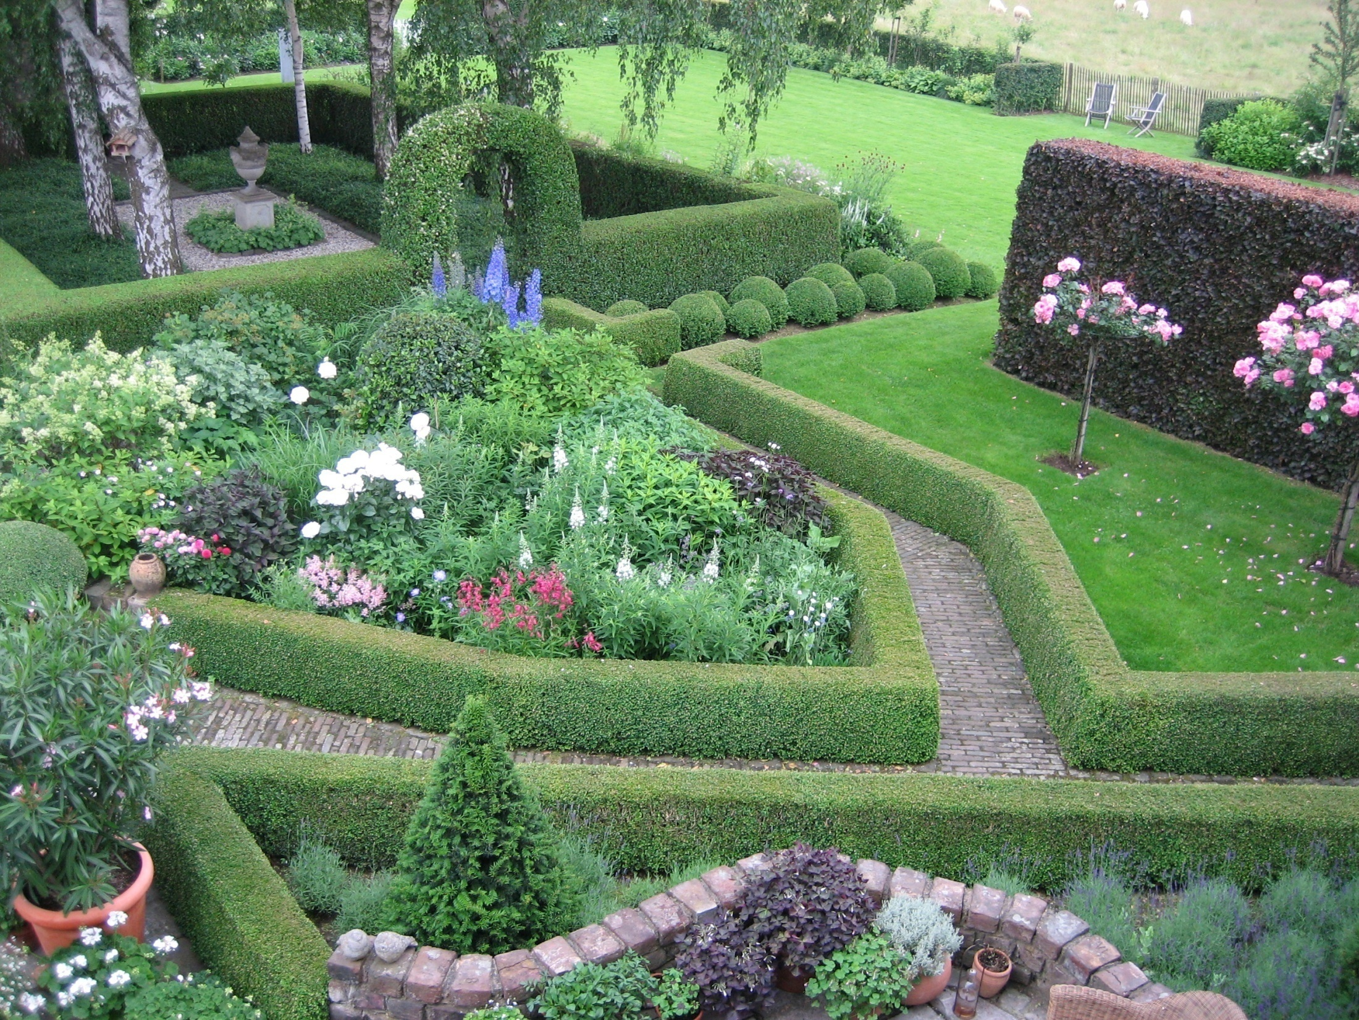
Notes:
De Carishof

Slide 12
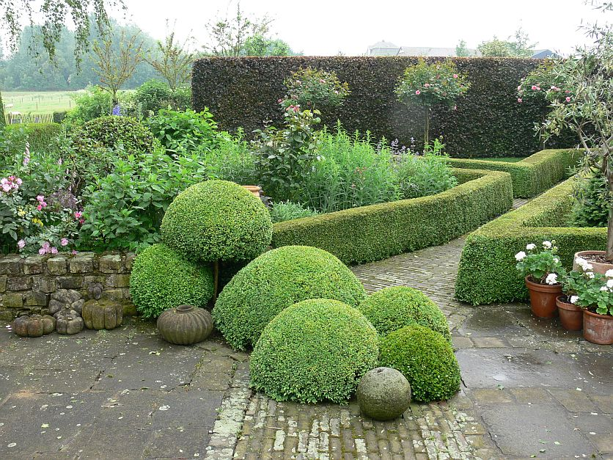
Notes:
De Carishof

Slide 13
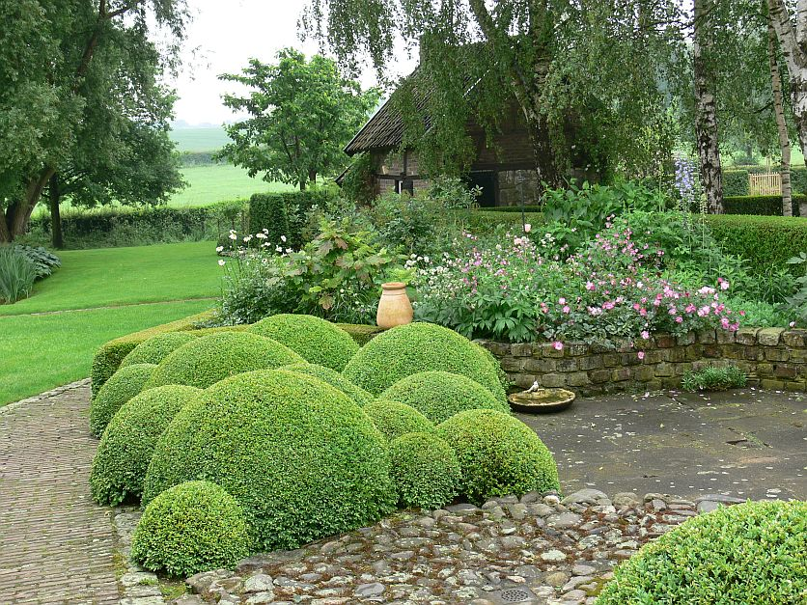
Notes:
De Carishof

Slide 14
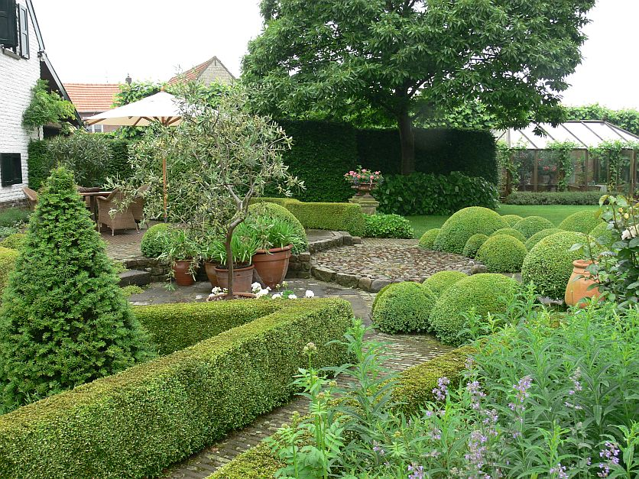
Notes:
De Carishof

Slide 15
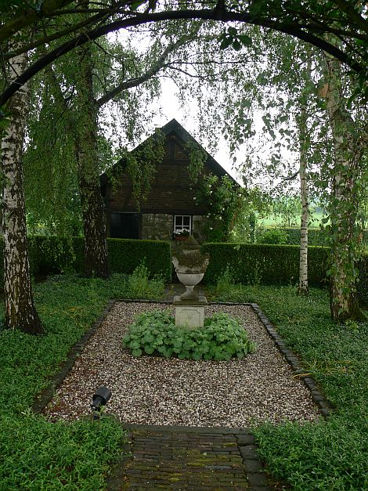
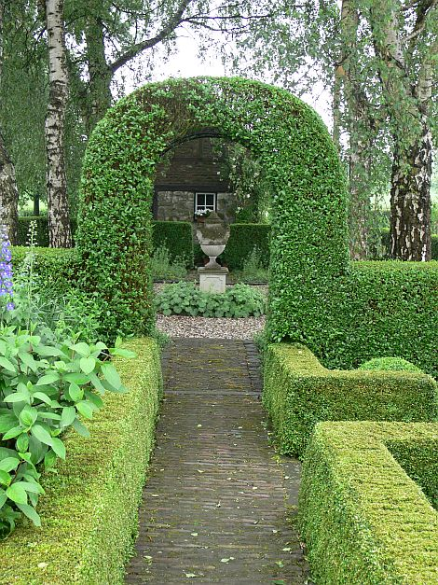
Notes:
De Carishof

Slide 16
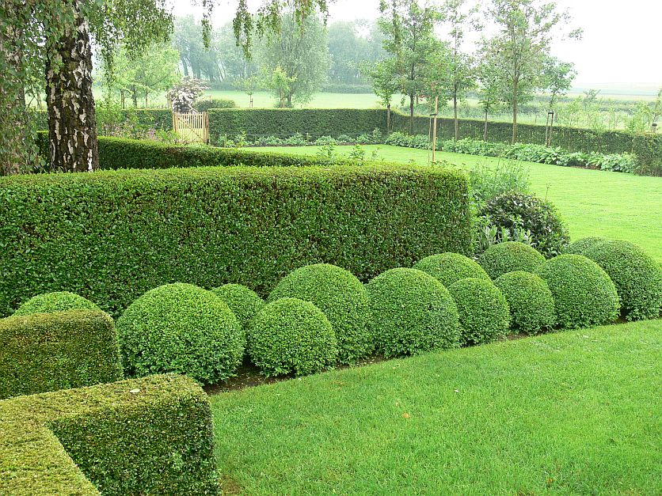
Notes:
De Carishof

Slide 17
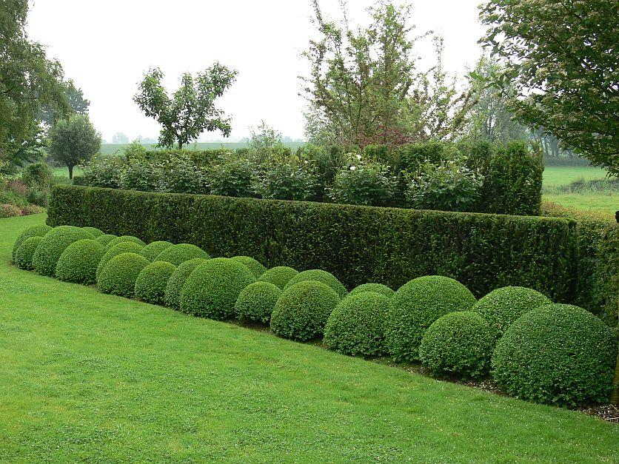
Notes:
De Carishof

Slide 18
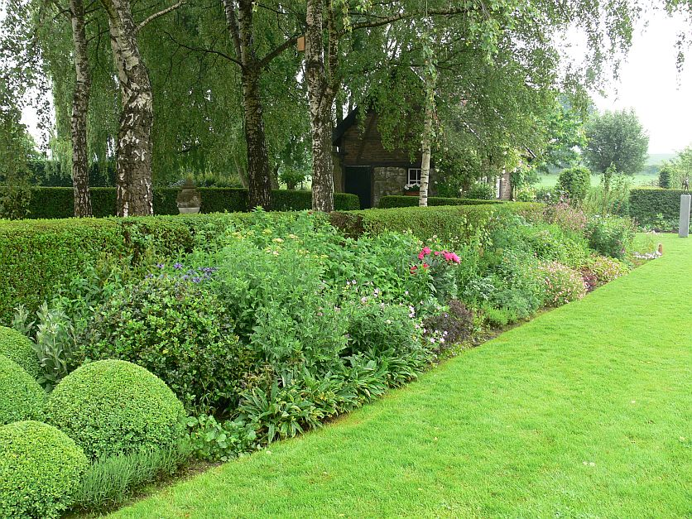
Notes:
De Carishof

Slide 19
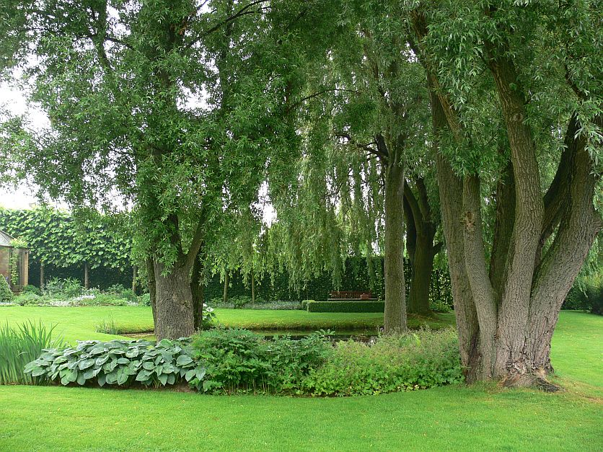
Notes:
De Carishof

Slide 20
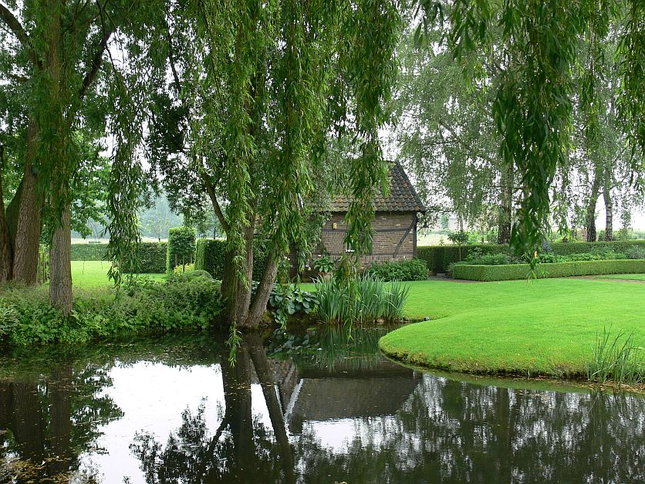
Notes:
De Carishof

Slide 21
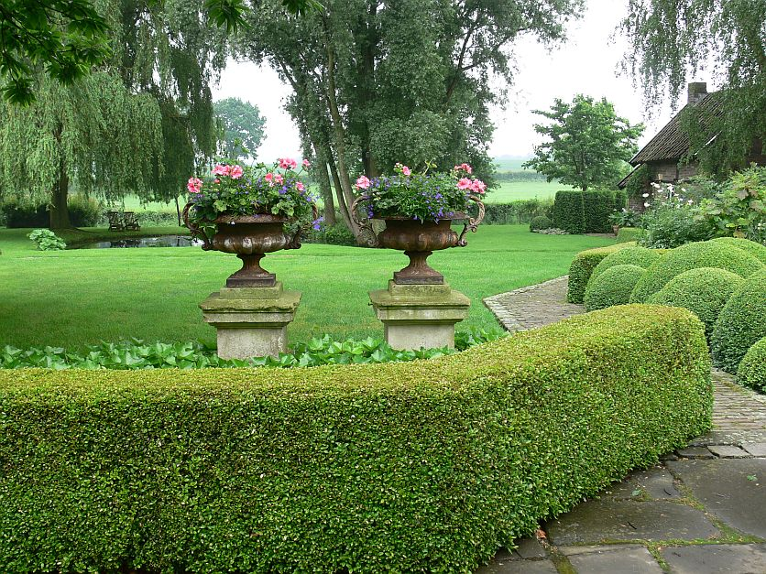
Notes:
De Carishof

Slide 22
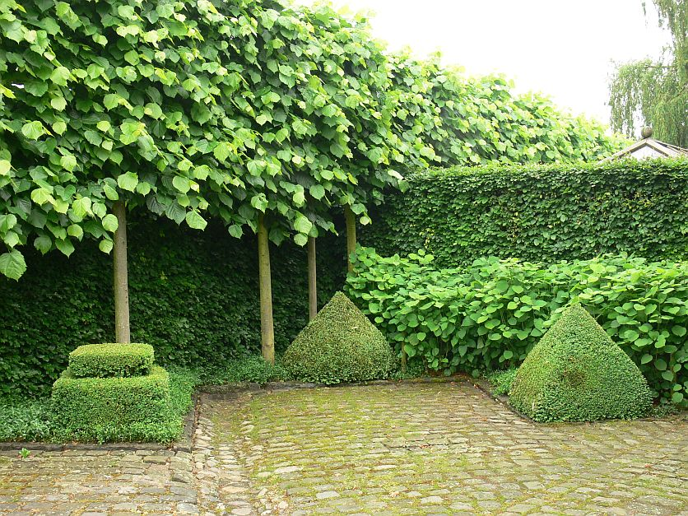
Notes:
De Carishof

Slide 23
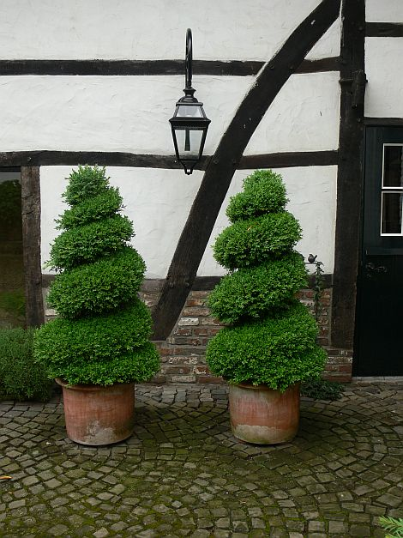
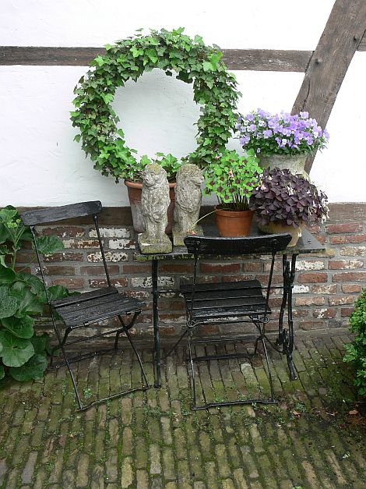
Notes:
De Carishof

Slide 24
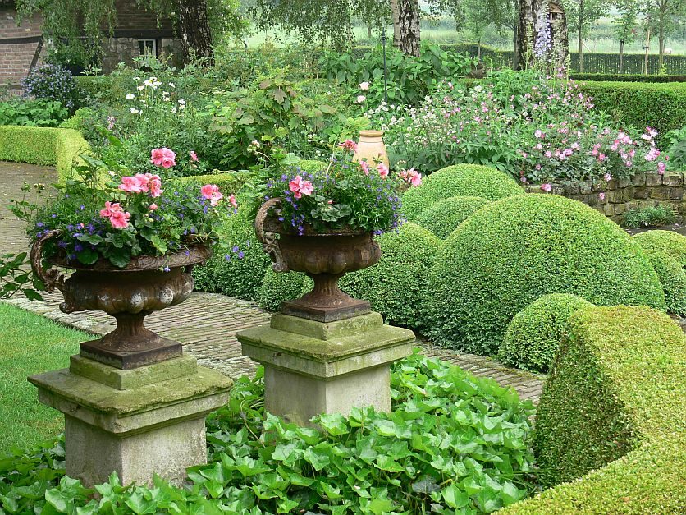
Notes:
De Carishof

Slide 25
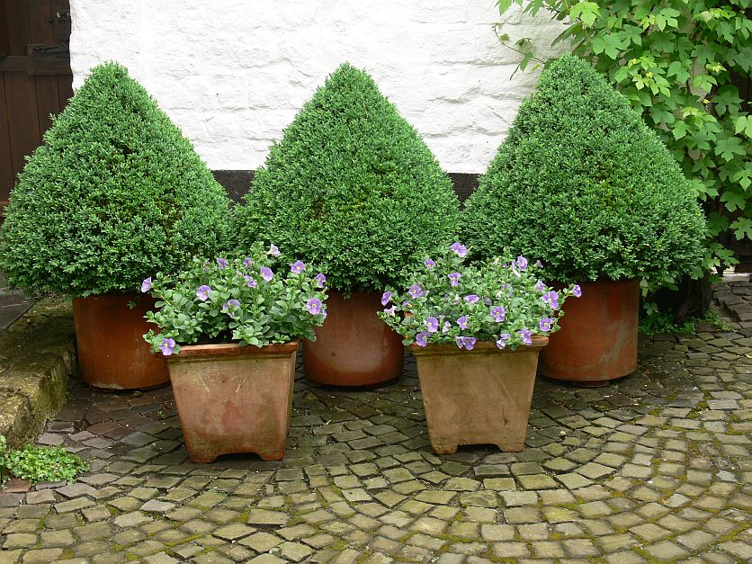
Notes:
De Carishof

Slide 26
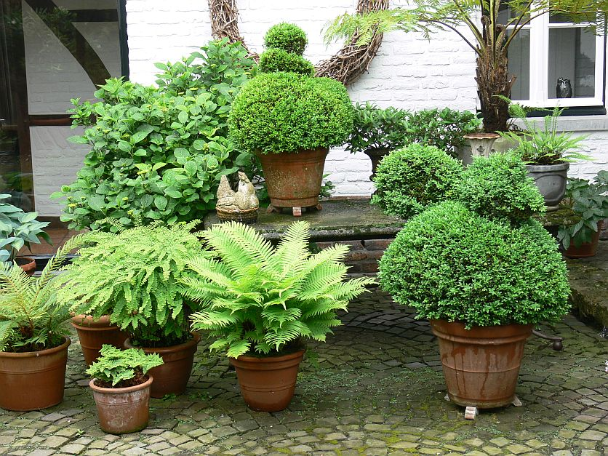
Notes:
De Carishof

Slide 27
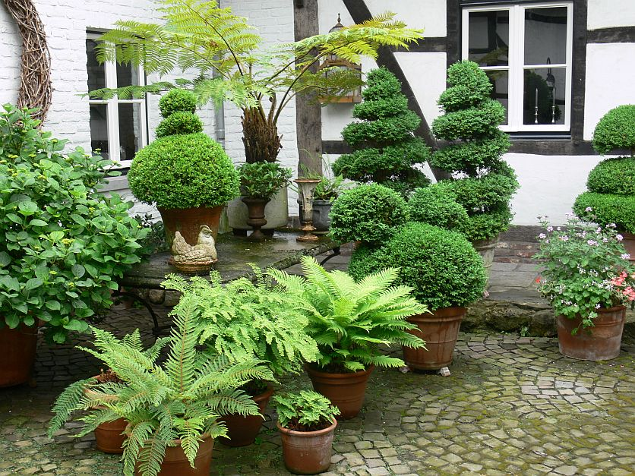
Notes:
De Carishof

Slide 28
DE DIJKGAERT
En el 1995 Ad y Joke Vos iniciaron la construcción de una casa de campo en una parcela de 3.000 m2.
Después de pocos años habían creado varios pequeños jardines compartimentados parecidos a un jardín barroco y un jardín blanco frente a la casa.
Hoy en día una gran pérgola de mas de 18 metros plantada con una glicina azul nos da la bienvenida.
Crearon un estanque y una extensa pradera con arriates el los bordes.

Slide 29
Un pequeño huerto se le añadió al jardín.
En el año 2004 el jardín se amplio 2.000 m2 con otro estanque de mayores dimensiones y un arriate con plantas vivaces perennes.
La conexión entre el antiguo jardín y el nuevo se realizo a través de la construcción de un rosaleda.
En el año 2008 se creo un nuevo jardín para cultivos de flor cortada para la casa.

Slide 30
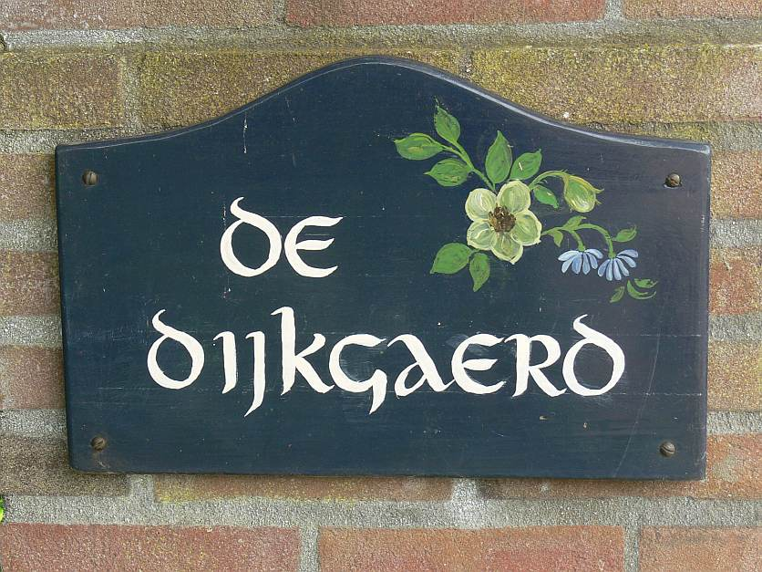
Notes:
Dijkgaerd

Slide 31
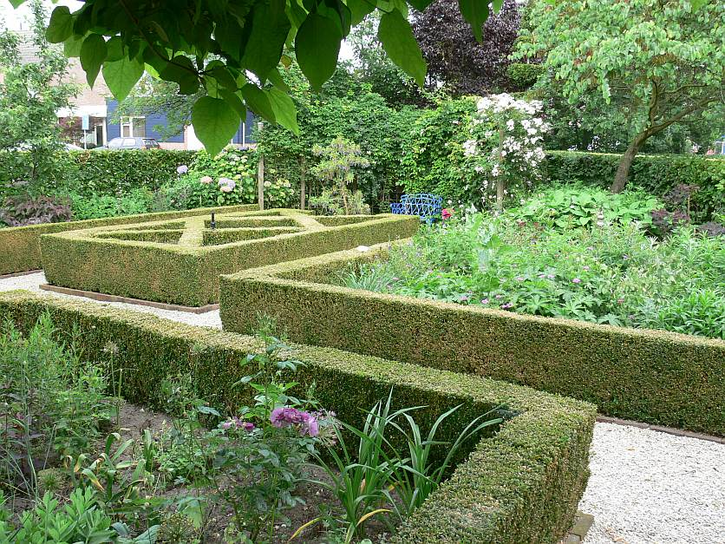
Notes:
De Dijkgaerd

Slide 32
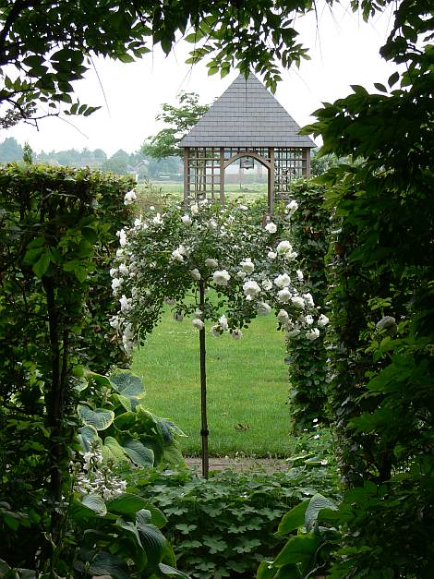
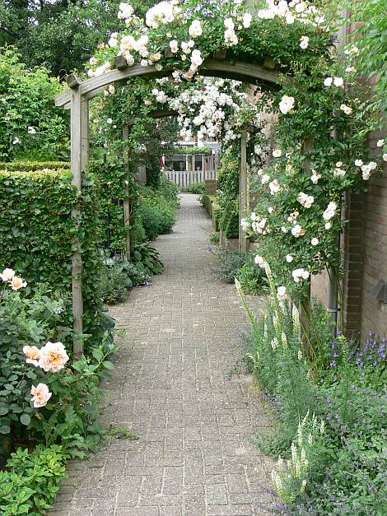
Notes:
De Dijkgaerd

Slide 33
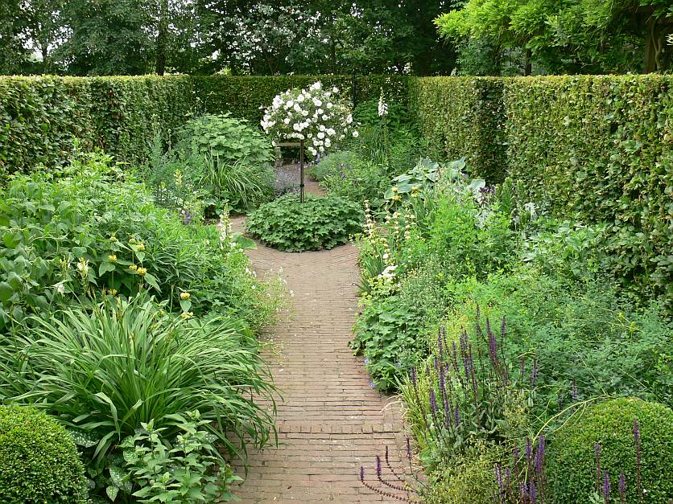
Notes:
De Dijkgaerd

Slide 34
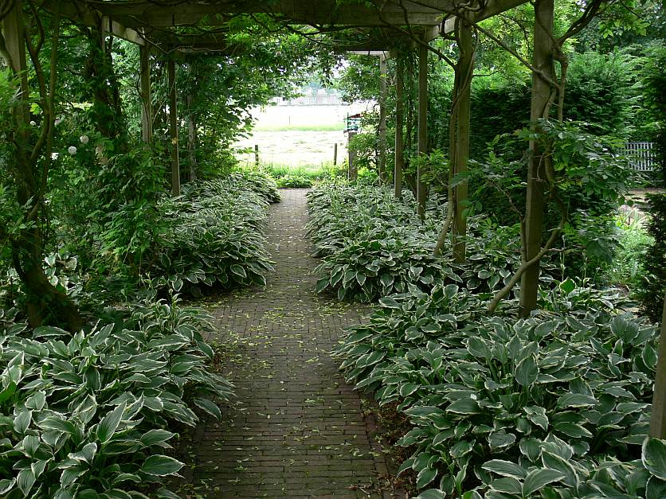
Notes:
De Dijkgaerd

Slide 35
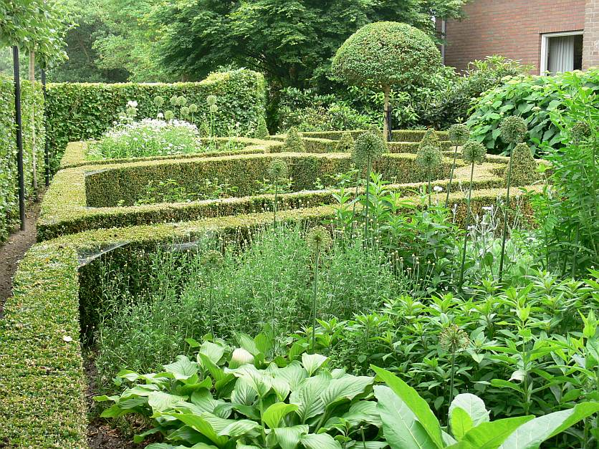
Notes:
De Dijkgaerd

Slide 36
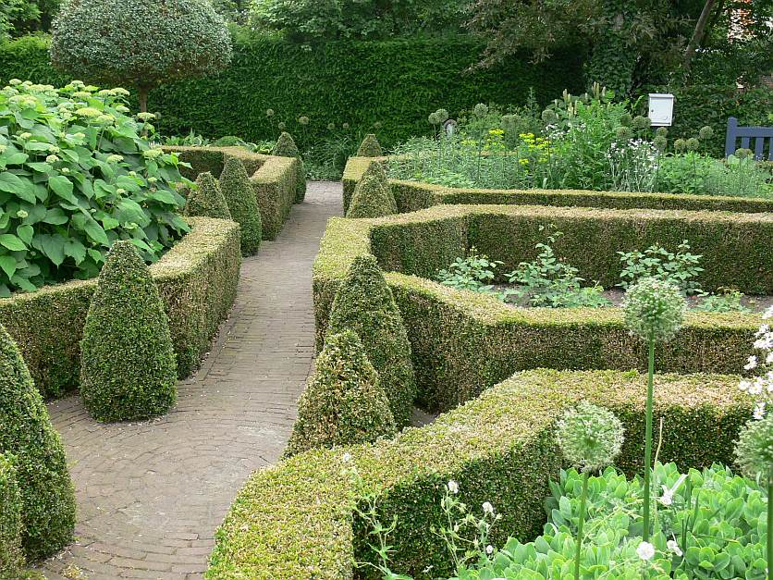
Notes:
De Dijkgaerd

Slide 37
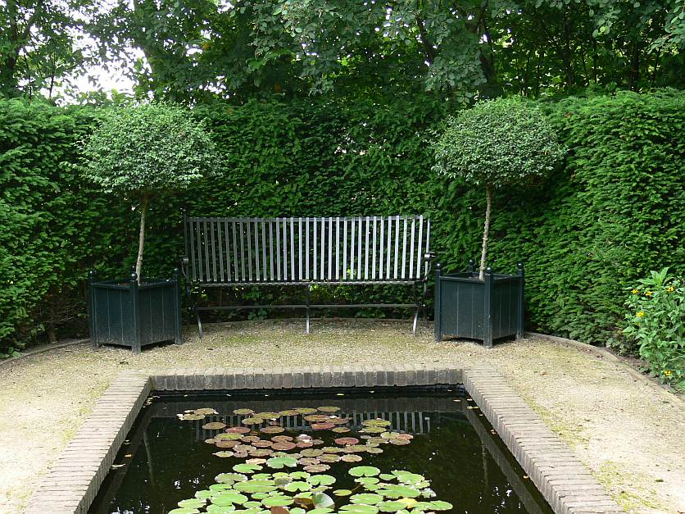
Notes:
De Dijkgaerd

Slide 38
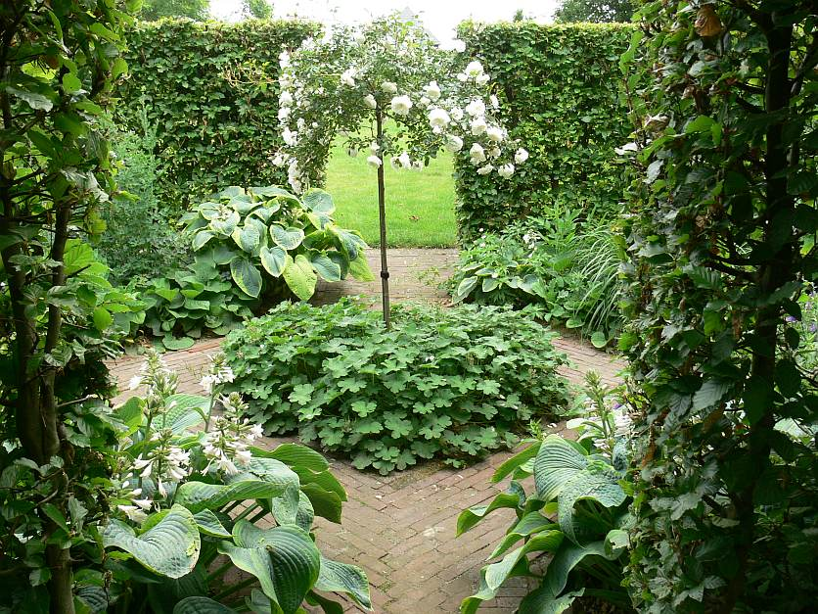
Notes:
De Dijkgaerd

Slide 39
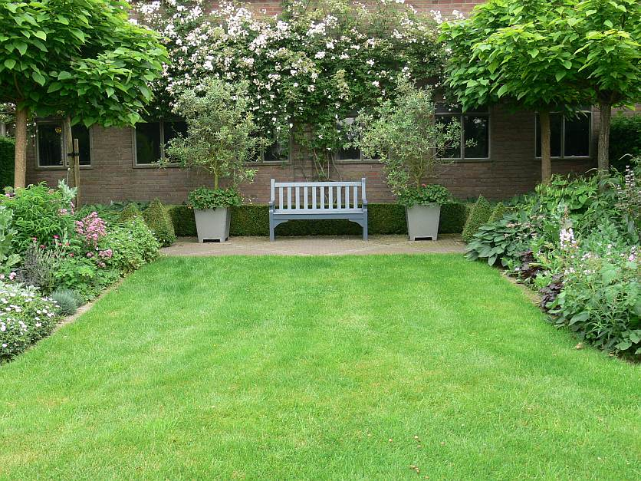
Notes:
De Dijkgaerd

Slide 40
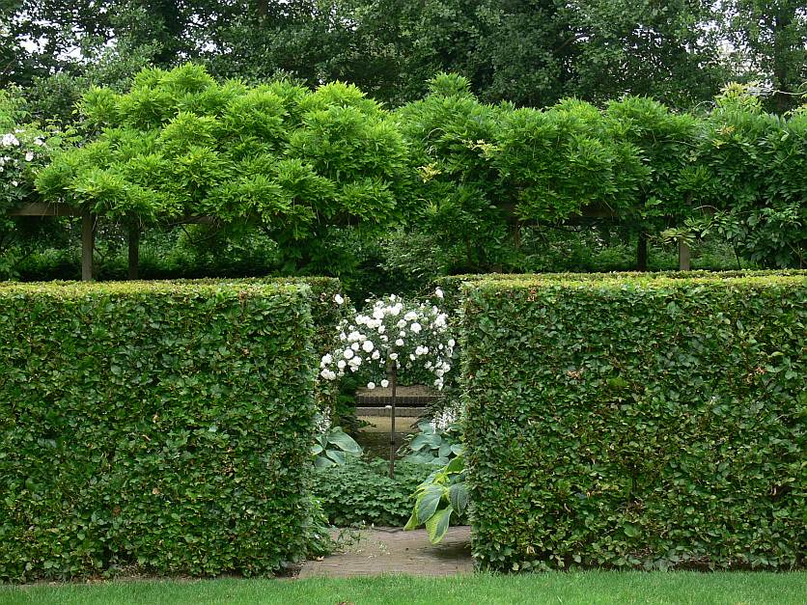
Notes:
De Dijkgaerd

Slide 41
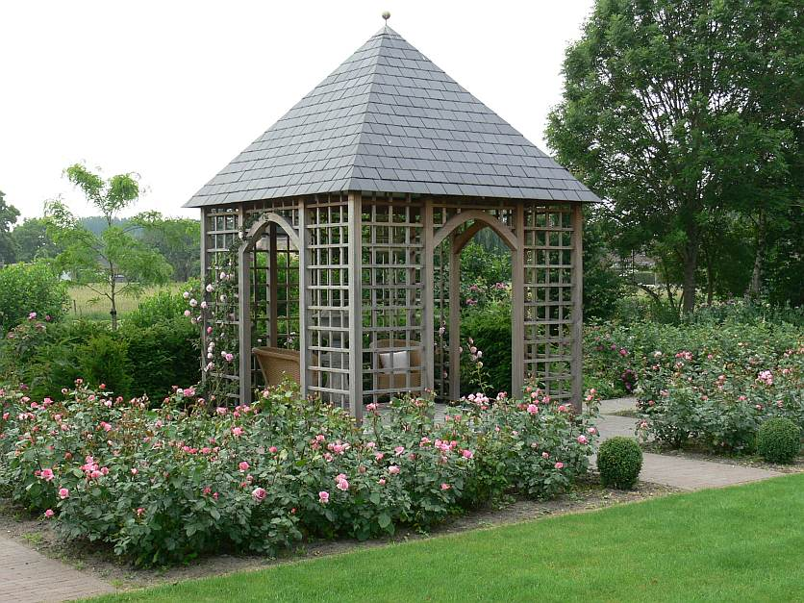
Notes:
De Dijkgaerd

Slide 42
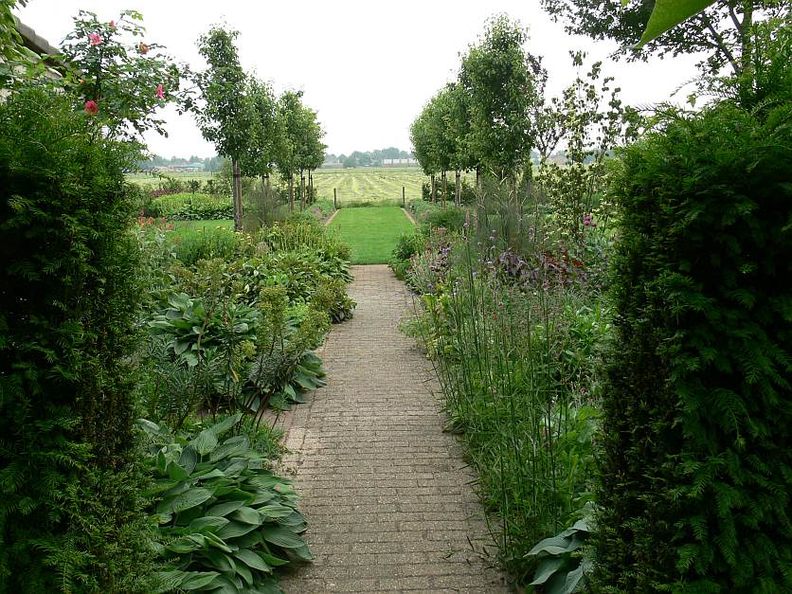
Notes:
De Dijkgaerd

Slide 43
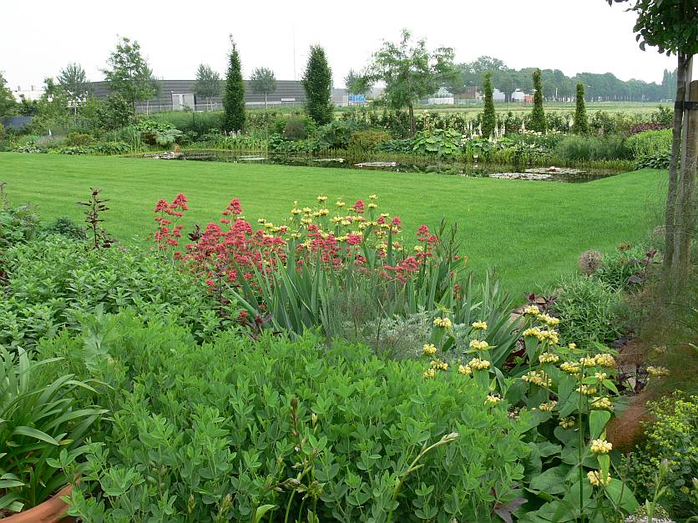
Notes:
De Dijkgaerd

Slide 44
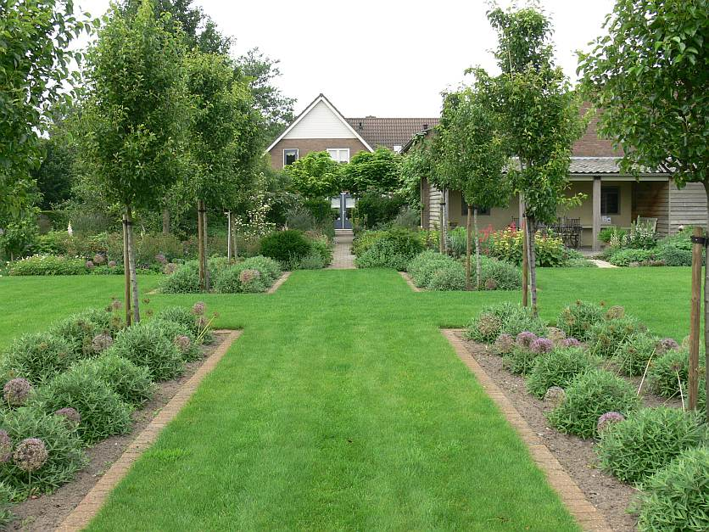
Notes:
De Dijkgaerd

Slide 45
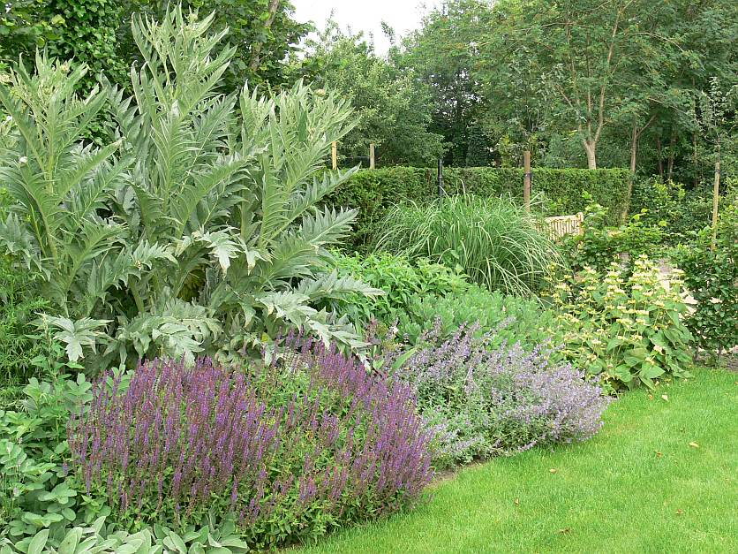
Notes:
De Dijkgaerd

Slide 46
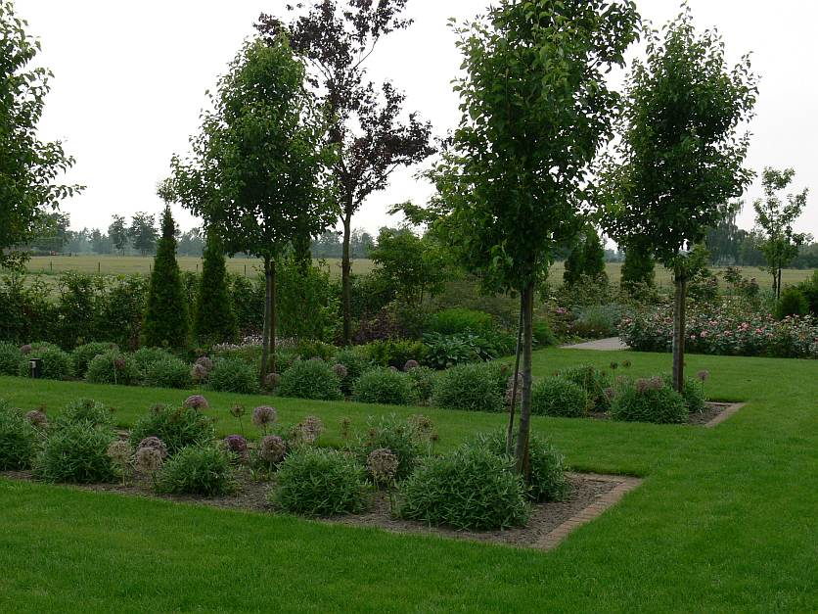
Notes:
De Dijkgaerd

Slide 47
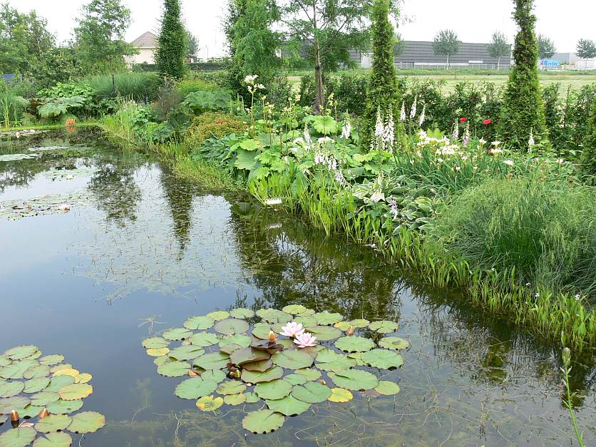
Notes:
De Dijkgaerd

Slide 48
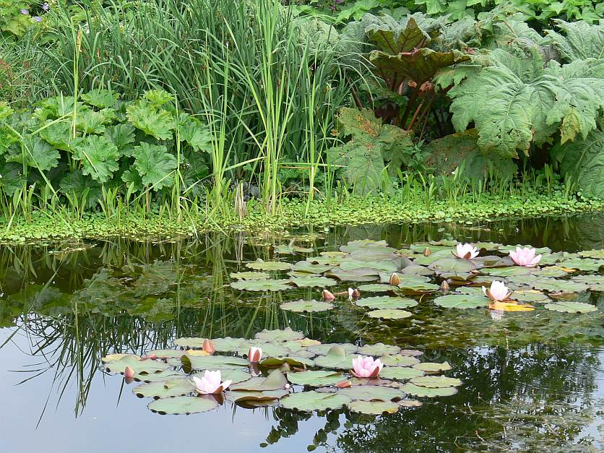
Notes:
De Dijkgaerd

Slide 49
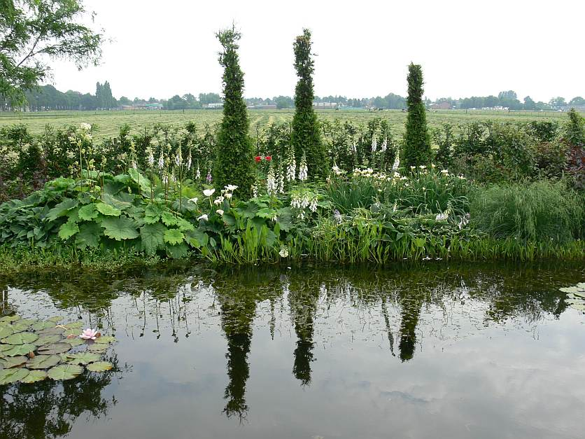
Notes:
De Dijkgaerd

Slide 50
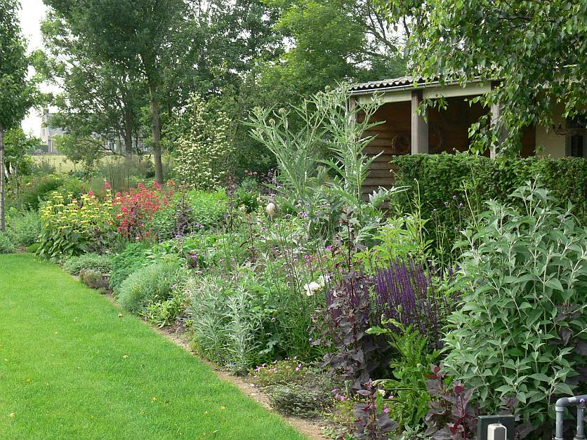
Notes:
De Dijkgaerd

Slide 51
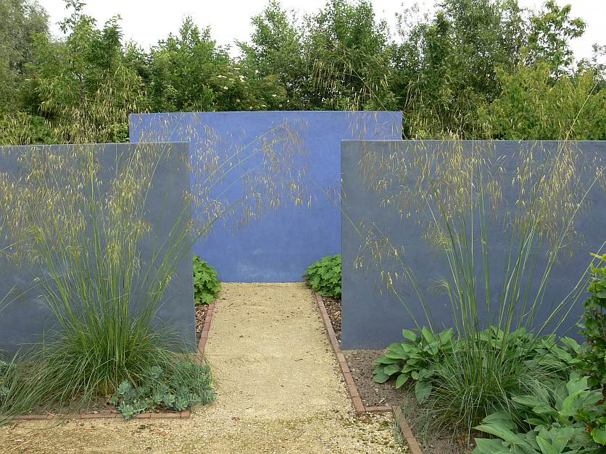
Notes:
De Dijkgaerd

Slide 52
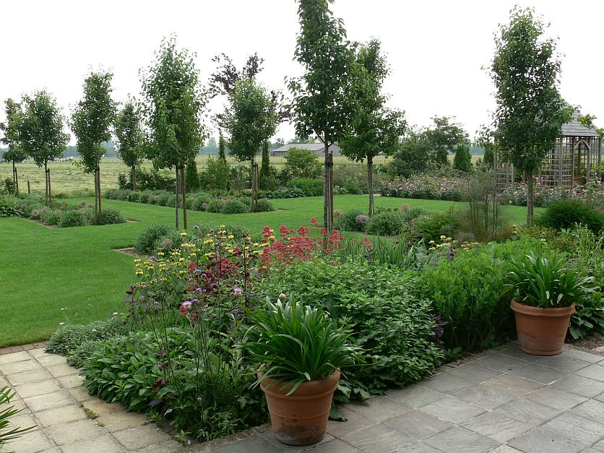
Notes:
De Dijkgaerd

Slide 53
DE GROENE GEDACHTE
Roger y Edith Vermeiren-Maerman crearon en Zingen.-Belgica un bonito jardín.
El jardín tiene una extensión de 3.600 m2 y esta inspirado en el estilo ingles.
El jardín puede ser descrito como romántico con grandes combinaciones de colores.
Hay una buena colección de acers,bojes y tejos recortados en topiaria.

Slide 54
En los arriates hay muchos rosales, además de atractivos estanques y creativos rincones con elementos ornamentales de jardin, así como bonitos detalles florales.
La casa de verano esta cubierta con rosales trepadores “Bobby James “ e “ Iceberg “.
Los colores pastel y las divisiones del jardín lo hacen fantástico.

Slide 55

Notes:
De Groene Gedatche

Slide 56

Notes:
De Groene Gedachte

Slide 57

Notes:
De Groene Gedachte

Slide 58

Notes:
De Groene Gedachte

Slide 59
DE HER en MEUR SMETSERS
Normalmente los pequeños jardines no son descritos, pero este es un excepción.
El jardín del Sr y la Sra.Smetsers mide 10 x 10 m y es preciso verlo. Algunas vistas y pequeñas estatuas causan sorprendentes efectos.
Hay un estanque y un invernadero, los parterres están rodeados por setos de boj.
Desde el invernadero el jardín parece mas grande gracias a los espejos del fondo del jardín.
La combinación entre plantas perennes y plantas trepadoras es hermosa. Muchos rosales trepadores.

Slide 60

Notes:
De Her en Meur

Slide 61

Notes:
De Her en Meur

Slide 62

Notes:
De Her de Meur

Slide 63
DEN OVERKAENT
Henk y Wies Goeijers adquirieron en el 1995 unos terrenos con 8.000 m2.
Muy pronto iniciaron la construcción del jardín.
Estanques, canales de agua y electricidad se incluyeron en el diseño, después se iniciaron las plantaciones.
Encontramos unas grandes colecciones de plantas, 250 diferentes variedades de Hostas,200 variedades de Hemerocallys y muchas gramíneas y acers.
En el jardín esta la colección nacional de Heuchera con 150 variedades. La colección de vivaces se amplia continuamente.

Slide 64


Slide 65

Notes:
De Overkaent

Slide 66

Notes:
De Overkaent

Slide 67

Notes:
De Overkaent

Slide 68

Notes:
De Overkaent

Slide 69

Notes:
De Overkaent

Slide 70

Notes:
De Overkaent

Slide 71

Notes:
De Overkaent

Slide 72

Notes:
De Overkaent

Slide 73

Notes:
De Overkaent

Slide 74

Notes:
De Overkaent

Slide 75

Notes:
De Overkaent

Slide 76

Notes:
De Overkaent

Slide 77

Notes:
De Overkaent

Slide 78
Notes:
De Overkaent

Slide 79
DE VAARSTE HOF
En el año 2.000 María y Gerard Spopens se mudaron a una casa de campo en Dangen-Vaart.-Holanda.
Primero plantaron un huerto, el jardín que existía fue reformado y muchas plantas de las que existían fueron replantadas al “ Memory Garden “,
Un “ kitchen garden “,huerto familiar se le añadió en el 2001 y se hicieron planes para agrandarlo.
El jardín cubre una superficie de 6.000 m2.

Slide 80
Bert Vermeijden diseño el jardín y en el 2002 ya fue una realidad.
Este jardín se caracteriza por grandes círculos ,una pradera y arriates, un bonito estanque y un jardín de hierbas ( herb garden ).
El jardín tiene atmosfera de jardín rural, jardín de campo con arboles y plantas raras.
Hay algunos invernaderos, en el 2005 se renovó la panadería construyéndose una terraza.

Slide 81


Slide 82

Notes:
De Vaartse Hof

Slide 83

Notes:
De Vaartse Hof

Slide 84

Notes:
De Vaartse Hof

Slide 85

Notes:
De Vaartse Hof

Slide 86

Notes:
De Vaartse Hof

Slide 87

Notes:
De Vaartse Hof

Slide 88

Notes:
De Vaartse Hof

Slide 89

Notes:
De Vaartse Hof

Slide 90

Notes:
De Vaartse Hof

Slide 91

Notes:
De Vaartse Hof

Slide 92

Notes:
De Vaartse Hof

Slide 93

Notes:
De Vaartse Hof

Slide 94

Notes:
De Vaartse Hof

Slide 95

Notes:
De Vaartse Hof

Slide 96

Notes:
De Vaartse Hof

Slide 97

Notes:
De Vaartse Hof

Slide 98

Notes:
De Vaartse Hof

Slide 99

Notes:
De Vaartse Hof

Slide 100

Notes:
De Vaartse Hof

Slide 101

Notes:
De Vaartse Hof

Slide 102
DE VERBORGEN TUIN
Gerrit y Leny Goossens iniciaron el jardín de 2.000m2 en el 1985.
Primero crearon el estanque, después el jardín de tejos, un bosquete y una rocalla.
La rocalla se extendió en el 2006 con una cascada y una gruta.
En el 1996 unos pastos se transformaron en una rosaleda con mas de 280 variedades de rosales diferentes.
Muchas plantas vivaces fueron plantadas en el jardín.
El jardín es sorprendente por las numerosas vistas y asientos que posee.

Slide 103

Notes:
De Verborgen Tuin

Slide 104

Notes:
De Verborgen Tuin

Slide 105

Notes:
De Verborgen Tuin

Slide 106

Notes:
De Verborgen Tuin

Slide 107

Notes:
De Verborgen Tuin

Slide 108

Notes:
De Verborgen Tuin

Slide 109

Notes:
De Verborgen Tuin

Slide 110

Notes:
De Verborgen Tuin

Slide 111


Notes:
De Verborgen Tuin

Slide 112
MIENS RUYS TUIN
Diseñado por el famoso arquitecto paisajista Miens Ruys en el vivero de sus padres.
El trabajo empezó en el 1925 y continuo todo el siglo XX.
Es un jardín experimental de plantas materiales y diseños.
Jardín compartimentalizado en varios jardines cada uno de ellos con diferente carácter y realizados en distintos periodos de la vida del arquitecto.

Slide 113


Slide 114

Notes:
Mien Ruys Tuinen

Slide 115

Notes:
Mien Ruys Tuinen

Slide 116

Notes:
Mien Ruys Tuinen

Slide 117

Notes:
Mien Ruys Tuinen

Slide 118

Notes:
Mien Ruys Tuinen

